Slide 1
Test 3
project
Můj život (my life)

Slide 2
Description I.
Comment your life in 12 slides.
Each slide should include at least 30 words, whole project 400 words.
Your comments can be text or text/audio.
Use graphics (photo, video etc.) to support your comments.
You can use real material (your presentation will stay private, only the teachers will see it), or you can use any content found online.
Your comments must be related to graphic content (i. e. you project can be about your life [real] or „your life“ [fiction]).

Slide 3
Description II.
Follow the slides structure.
Do not use automatic translators.
Do not share the work with your colleagues (the topic is My life)
Upload your project until the end of week 14 (Sunday 22th).

Slide 4
Slides structure
Já: kdo jsem.
Já a moje dětství I. Já a moje rodina.
Já a moje dětství II. Já a škola.
Já a moje dětství III. Co jsem rád/a dělal/a a proč.
Já a technologie.
Já a cestování.
Já a móda.
Já a MUNI.
Já a moje úrazy.
Já a moje nemoci v dětství.
Já a moje plány na léto.
Já a moje plány na celý život.

Slide 5
Evaluation
Max. points: 30
Passmark: 21
Word count: up to 18 points (400 words)
Grammar: 1—5 points, follow the recomendations in the description
Vocabulary: 1—5 points
Aesthetics and creativity: 0, 1 or 2 points

Slide 6
Evaluation: grammar
you can get 1—5 points from grammar part (scale)
0 – no grammar used, isolated words
1 – attempted grammar
2 – appropriate grammar mostly with mistakes
3 – appropriate grammar, mistakes here and there
4 – mostly correct and appropriate grammar
5 – (nearly) perfect grammar
* appropriate grammar: e. g. past tense to describe past events, locative to express locations etc.

Slide 7
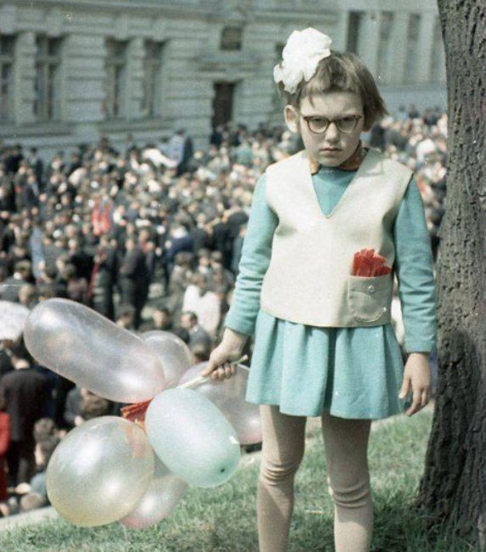
Evaluation: grammar (example)
0 point: já, malá, 6 rok, 1987
1 points: To je já, být 6 let 1987
2 points: To jsem já, když mám 6 rok, bylo v 1987
3 points: To jsem já, když měla jsem 6 let. Byl rok 1987 a to byl prvního května.
4 points: To jsem já, když mi bylo 6 let. Bylo to v roce 1987, kdy šla jsem na slavnost prvního května. Já měla jsem modré šaty, bílou vestu a punčochy.
5 points: To jsem já, když mi bylo 6 let. Bylo to v roce 1987, kdy jsem šla do prvomájového průvodu. Jak vidíte, mám na sobě modré šaty, bílou vestu a punčochy. Jak je asi vidět, nejsem tam moc ráda. Naštěstí si to nepamatuju.

Slide 8
Evaluation: vocabulary
Rich and various vocabulary requires more advanced grammar, but it provides better information. Choose your way to balance it.
Repeating yourself (using the same vocabulary for different comments) will reduce the points you get.
Choose different topics to describe for each picture.

Slide 9
Evaluation: aesthetics
The better your project will look like, the more points (1 or 2 points) you will get. Zero points = using empty or this template
Your project MUST include graphic material (real, or model). We must a link between your comments and pictures.

